Slide 1
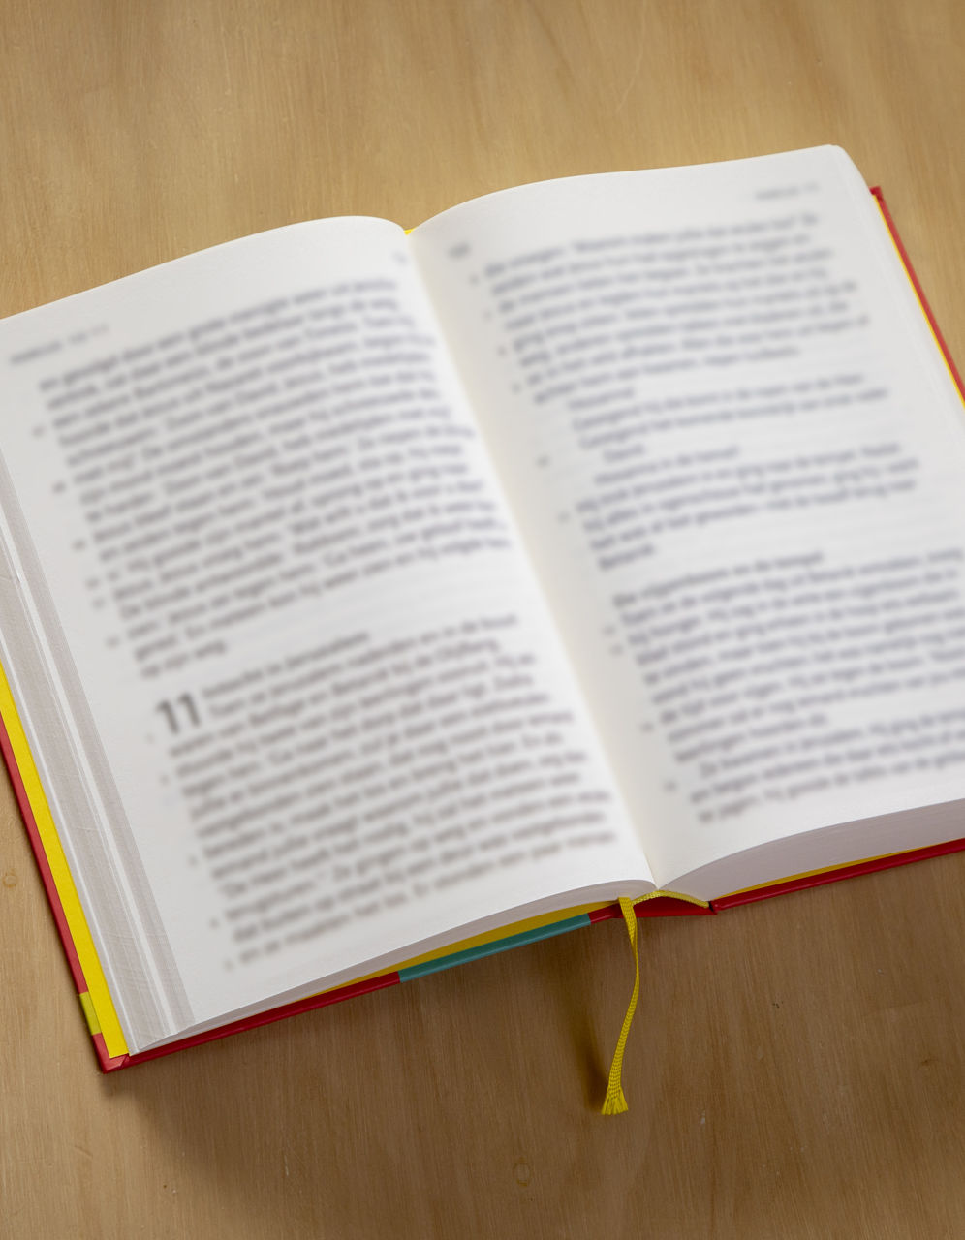
Wat als u het geschreven
Woord van God
niet meer kunt lezen?

Slide 2
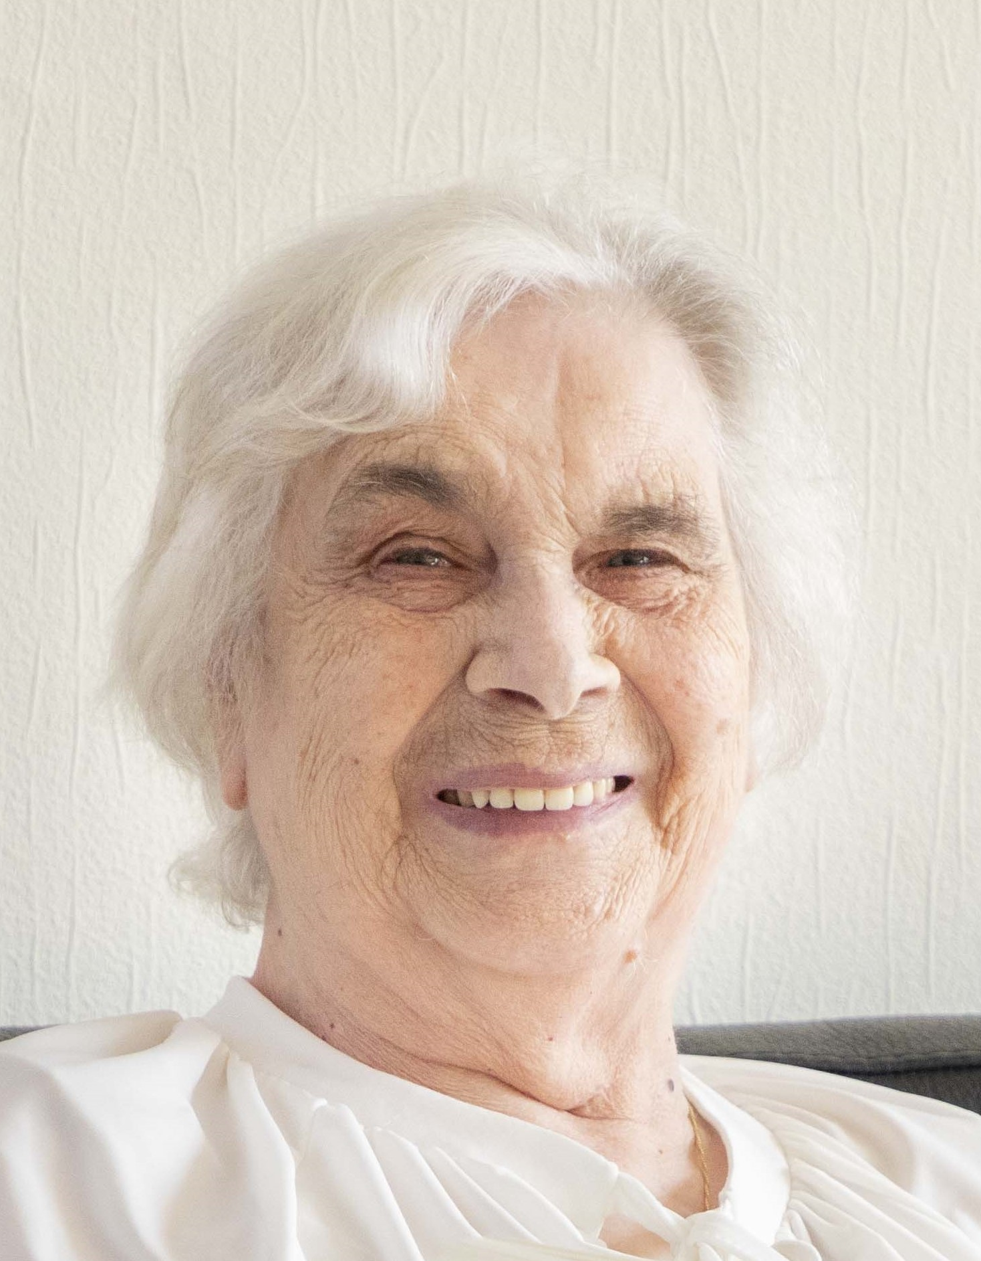
Dat overkomt veel mensen met kijkproblemen, zoals mevrouw Staal.

Slide 3
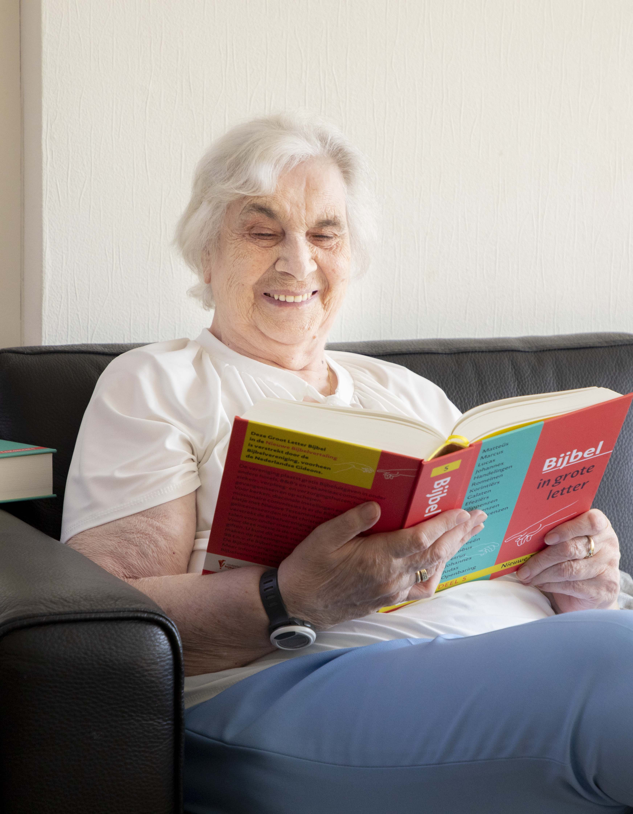
Gelukkig biedt de Groot Letter Bijbel uitkomst!

Slide 4
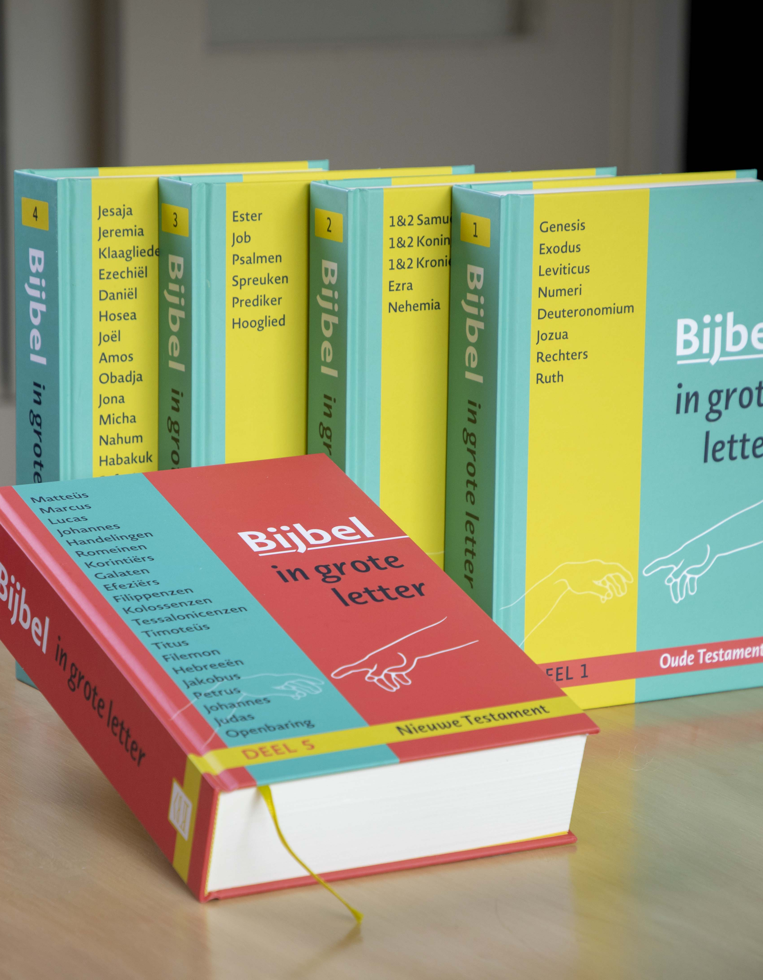
Er is grote behoefte aan méér Groot Letter Bijbels.

Slide 5
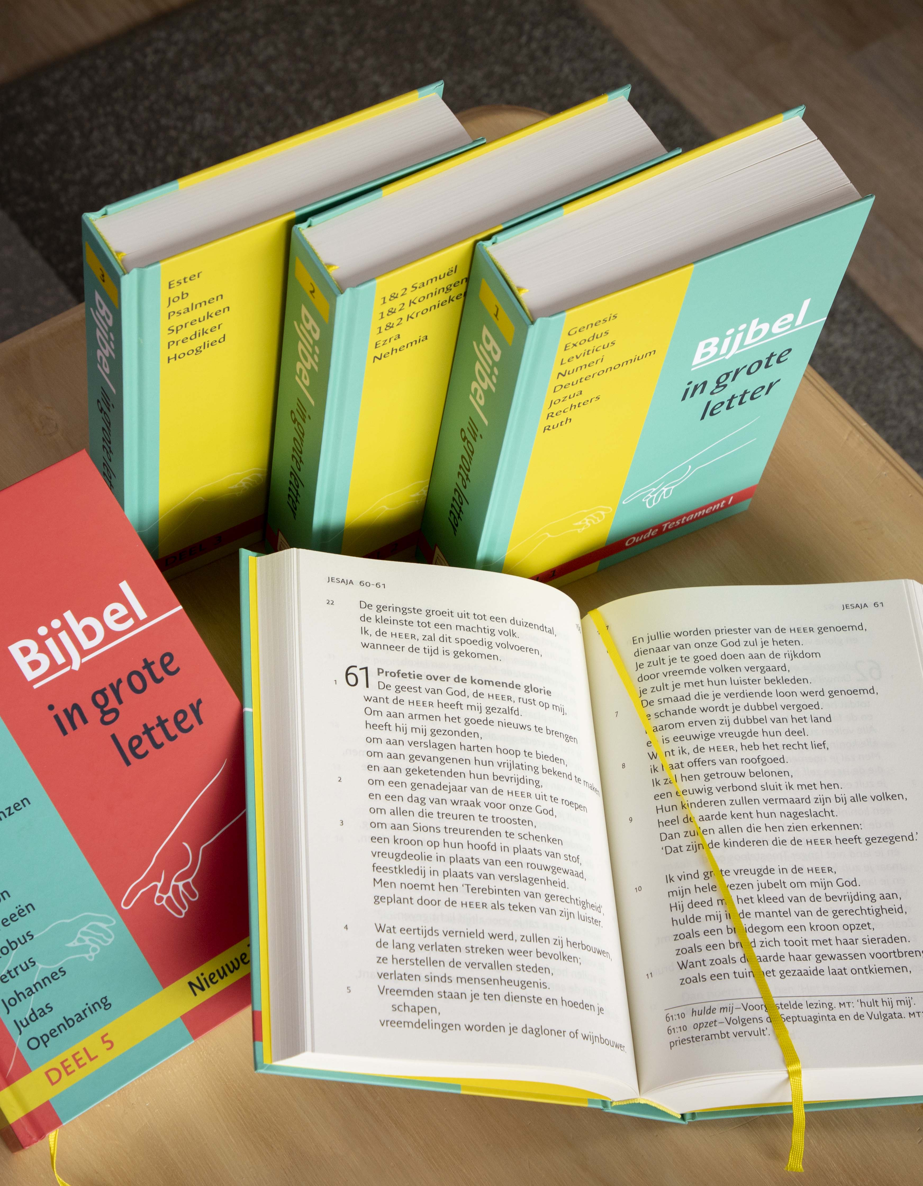
Helpt u mee?
U kunt geven:
Tijdens de collecte
Via de GIVT-app
Op bartimeusfonds.nl/glb

Slide 6

Hartelijk dank voor uw steun!
Al meer dan 100 jaar is het Bijbelverhaal van Bartiméus onze inspiratie.
Wij willen Jezus navolgen door om te zien naar de ruim 300.000 mensen met een visuele beperking in Nederland.

